Slide 1
Лаборатория физиологии и патологии гемостаза
ВОЗМОЖНОСТИ КОНКРЕТНОГО ОБОРУДОВАНИЯ ДЛЯ НАУЧНОЙ И ПРАКТИЧЕСКОЙ РАБОТЫ
Ключевой акцент: комплексное исследование гемостаза — от функции тромбоцитов и пространственного роста фибрина до генерации тромбина и фибринолиза.
Лаборатория физиологии и патологии гемостаза НИИ молекулярной медицины
Notes:
Коротко: лаборатория оснащена не отдельными приборами, а набором взаимодополняющих методов, которые позволяют исследовать гемостаз на разных уровнях.

Slide 2
Что реально позволяет делать оснащение лаборатории
Клеточный уровень
Функциональный уровень
Молекулярный уровень
Агрегация тромбоцитов • размер микроагрегатов • тромбоцитарно-лейкоцитарные взаимодействия
Динамика образования сгустка • скорость роста • плотность • фибринолиз
Генерация тромбина • хромогенные/флуорогенные реакции • факторы и ингибиторы
Сильная сторона лаборатории — возможность исследовать один биологический процесс несколькими независимыми методами.
Это позволяет не просто фиксировать изменение показателя, а проверять механизм: например, изменение функции тромбоцитов → изменение формирования сгустка → изменение генерации тромбина/фибринолиза.
Такой дизайн особенно ценен для диссертационных исследований, грантовых проектов и разработки новых биомаркеров.
Лаборатория физиологии и патологии гемостаза НИИ молекулярной медицины
Notes:
Сделать акцент на том, что ценность лаборатории — в сочетании методов и возможности проверять механизм.

Slide 3
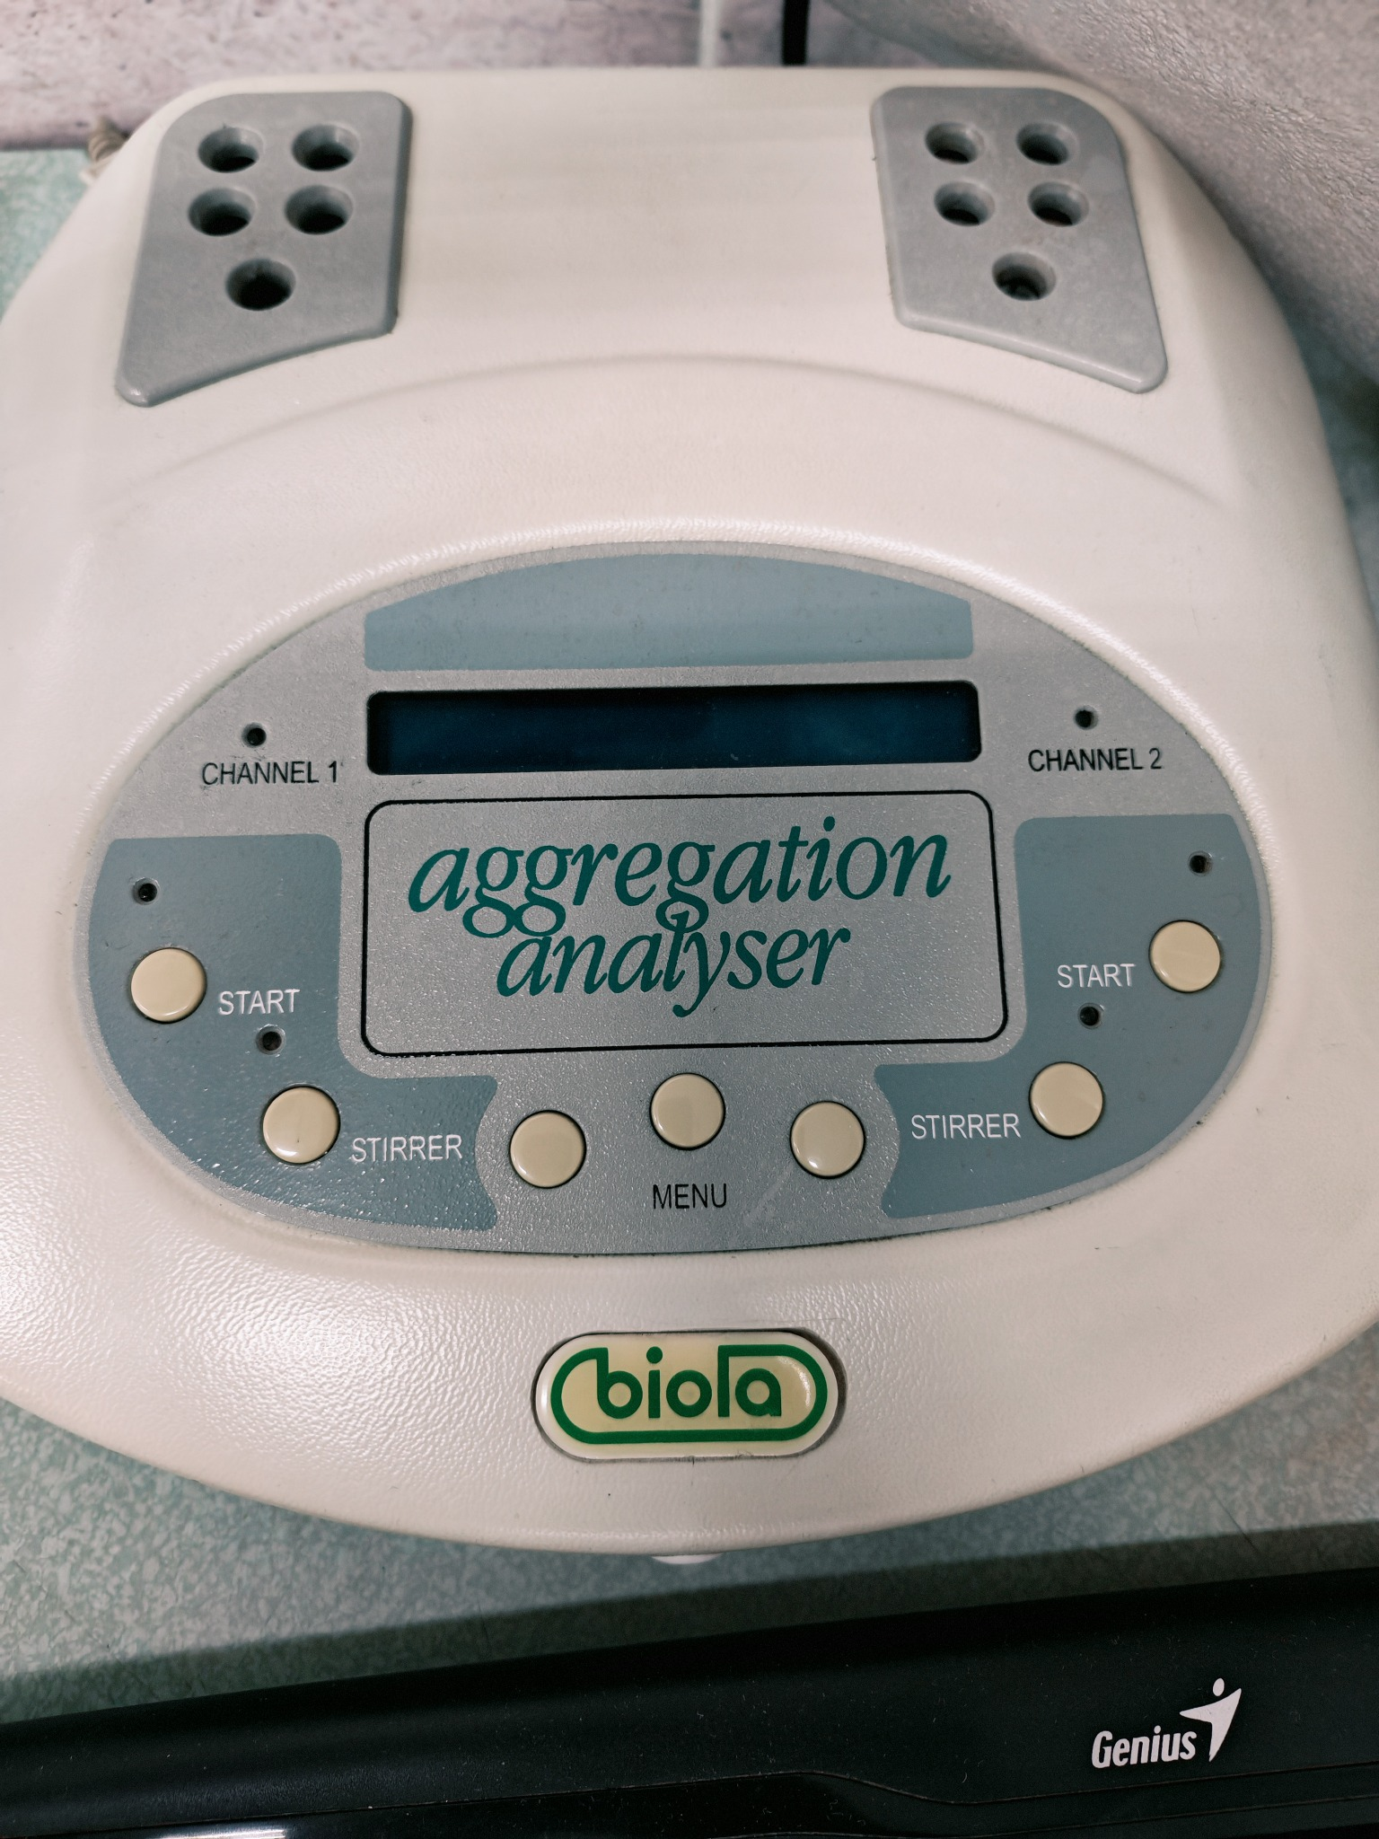
Агрегометр БИОЛА: функция тромбоцитов
Двухканальная система: параллельные независимые измерения; объём пробы около 0,3 мл.
Одновременно доступны традиционная оценка светопропускания по Борну и регистрация среднего радиуса агрегатов — чувствительный подход к раннему образованию микроагрегатов.
Термостатирование 25–42 °C; перемешивание 100–1200 об/мин — параметры позволяют моделировать разные экспериментальные условия.
Для научной работы: фенотипирование тромбоцитов, исследование действия агонистов и препаратов, оценка спонтанной агрегации, скрининг экспериментальных соединений.
Особенно перспективна связка с другими методами: агрегация → клеточная активация → тромбин → формирование/лизис сгустка.
Реальный прибор лаборатории: Aggregation Analyser БИОЛА
Публикационный потенциал
Функциональный фенотип тромбоцитов + межметодная корреляция + фармакологическое воздействие
Лаборатория физиологии и патологии гемостаза НИИ молекулярной медицины
Notes:
Агрегометр БИОЛА — конкретно наш прибор. Важны два принципа: светопропускание и средний радиус агрегатов. Это особенно интересно для ранних микроагрегатов.

Slide 4
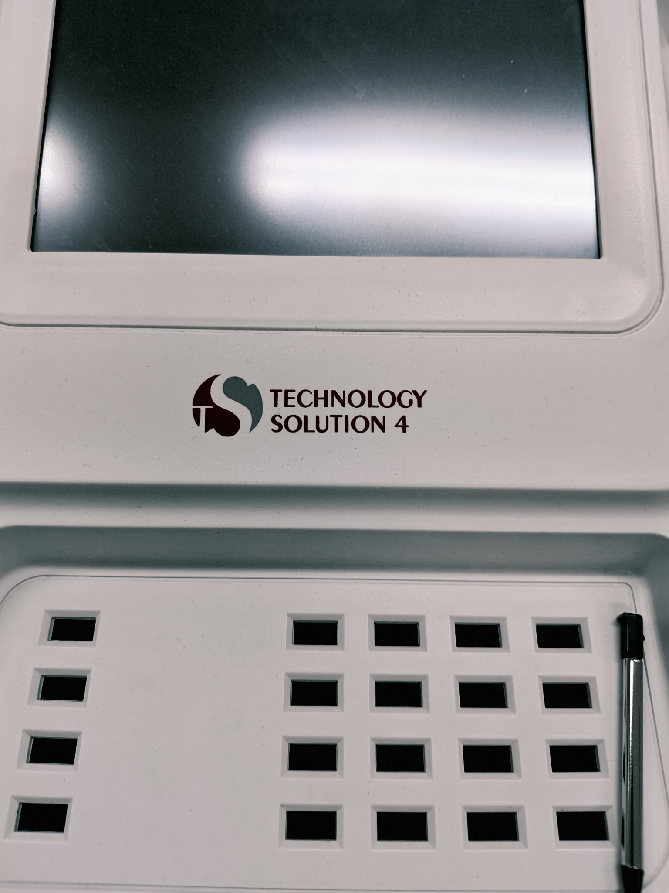
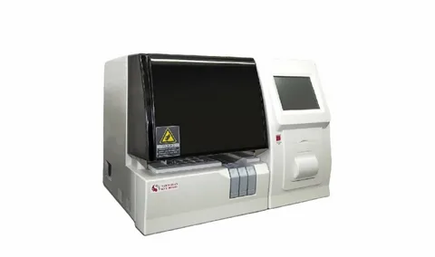
Оборудование Technology Solution: автоматизация гемостаза
TECHNOLOGY SOLUTION 4
Коагулометр Technology Solution TS-4 — это медицинский полуавтоматический 4-канальный анализатор гемостаза, разработанный для измерения времени и активности факторов свертывания крови.
Устройство полностью закрывает базовый спектр тестов коагулологии:
ПВ (Протромбиновое время / МНО) АПТВ (Активированное парциальное тромбопластиновое время) Фибриноген, ТВ (Тромбиновое время), Волчаночный антикоагулянт, Протеин С, Факторы свертывания (VIII и остальные)
В лаборатории дополнительно имеется автоматический коагулометр
TS-60 — отдельный высокопроизводительный прибор для клоттинговых, хромогенных и турбидиметрических исследований.
Таким образом, в лаборатории можно сочетать специализированные исследовательские методики с широким панелем стандартных коагуляционных тестов.
TECHNOLOGY SOLUTION 4
TECHNOLOGY SOLUTION 60
TS-60 — научный ресурс
7 каналов: 5 клоттинговых (660 нм), 1 хромогенный (405 нм), 1 турбидиметрический (575 нм). Возможны исследования PT, APTT, фибриногена, факторов, ATIII, плазминогена, D-димера и др. — в зависимости от применяемых реагентов и валидированных методик.
Лаборатория физиологии и патологии гемостаза НИИ молекулярной медицины
Notes:
По фотографии видно TECHNOLOGY SOLUTION 4. Точную модификацию лучше проверить по паспорту. Отдельно у нас есть TS-60; не смешивать эти два прибора.

Slide 5
TS-60: от рутинного теста к исследовательскому профилю
Клоттинговый блок
Хромогенный блок
Иммунотурбидиметрия
PT/ПВ • APTT • фибриноген • тромбиновое время • факторы II, V, VII, VIII, IX, X, XI, XII
антитромбин III • плазминоген • протеин C • гепарин • α2-антиплазмин
Фактор XIII • D-димер • FDP • антиген vWF и другие иммунотурбидиметрические тесты — при соответствующих реагентах
Научная задача: не отдельный анализ, а построение связанного профиля коагуляции и фибринолитической системы.
Сравнение групп, динамические исследования до/после воздействия, фармакологические модели.
Корреляция с агрегометрией, тромбодинамикой и TD-4D позволяет разделять вклад отдельных звеньев гемостаза.
Автоматизация повышает воспроизводимость и масштабируемость экспериментальных серий.
Лаборатория физиологии и патологии гемостаза НИИ молекулярной медицины
Notes:
TS-60 имеет 7 каналов: 5 клоттинговых, 1 хромогенный, 1 турбидиметрический. Это позволяет расширить исследование от времени свертывания до факторов, антикоагулянтов, плазминогена и D-димера.

Slide 6
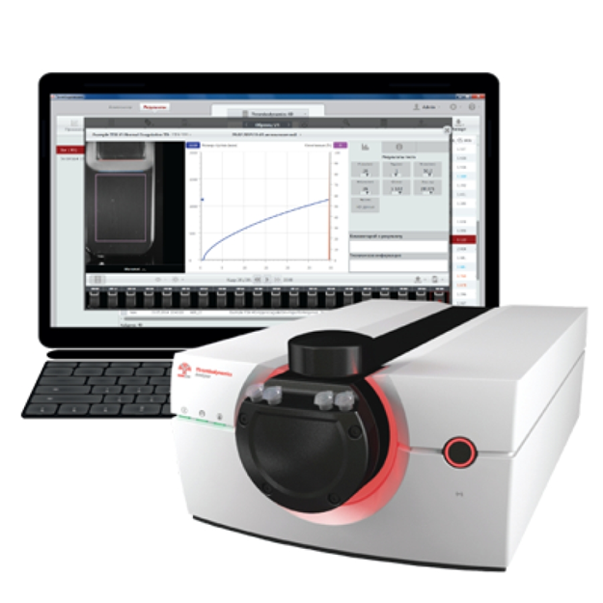
Тромбодинамика T2: пространственная модель свертывания
Модель повреждения сосудистой стенки: активация начинается на поверхности
с иммобилизованным тканевым фактором (TF).
Фибриновый сгусток распространяется в тонком слое неподвижной плазмы; регистрируется пространственно-временная динамика роста.
Основные параметры: Tlag, V, Vi, Vst, CS, плотность D, Tsp.
Научная ценность: метод различает процессы инициации и пространственного распространения свертывания, чего не дают многие традиционные клоттинговые тесты.
T2
АНАЛИЗАТОР ТРОМБОДИНАМИКИ
Лаборатория физиологии и патологии гемостаза НИИ молекулярной медицины
Notes:
T2 моделирует пространственное распространение коагуляции от поверхности с тканевым фактором. Это принципиально отличается от обычного клоттингового времени.

Slide 7
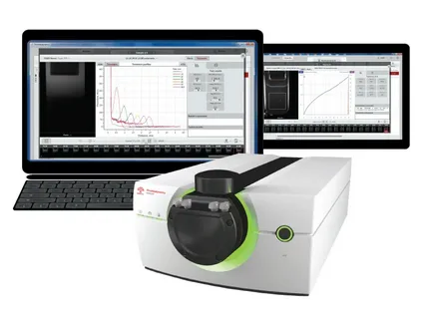
T2-T: тромбодинамика + генерация тромбина
T2-T одновременно регистрирует пространственно-временное формирование фибринового сгустка и генерацию тромбина.
Для тромбина используется флуорогенный субстрат на основе AMC: расщепление субстрата тромбином создаёт флуоресценцию, интенсивность которой связана
с локальной концентрацией фермента.
Можно получать пространственные и временные характеристики генерации тромбина: Lag, Tmax, Cmax, ETP и параметры распространения пика.
Это позволяет изучать не только «сколько тромбина», но и где и когда он появляется относительно растущего сгустка.
T2-T
THROMBODYNAMICS-4D
Лаборатория физиологии и патологии гемостаза НИИ молекулярной медицины
Notes:
T2-T добавляет регистрацию генерации тромбина через флуорогенный AMC-субстрат. Получаем одновременно динамику фибрина и тромбина.

Slide 8
T2-T: методика исследования фибринолиза
Принцип: сформировать пространственно локализованный фибриновый сгусток и затем наблюдать его лизис
в реальном времени.
1. Плазма
Образец плазмы + компоненты набора; в зависимости от протокола добавляется активатор фибринолиза tPA или uPA.
2. Инициация
Иммобилизованный TF запускает образование фибрина на поверхности активирующей вставки.
3. Рост сгустка
Камера регистрирует рассеяние света от растущего фибрина во времени и пространстве.
4. Лизис
После формирования сгустка активатор плазминогена вызывает образование плазмина и деградацию фибрина; снижение светорассеяния отражает лизис.
5. Количественный анализ
Программное обеспечение рассчитывает LOT — время начала лизиса; LP — скорость развития лизиса; CLT/LTE — показатели времени лизиса, в зависимости от используемой версии ПО/протокола.
Лаборатория физиологии и патологии гемостаза НИИ молекулярной медицины
Notes:
Фибринолиз: образец помещается в систему, сгусток инициируется иммобилизованным TF; tPA или uPA запускает лизис через плазминоген/плазмин. Снижение светорассеяния регистрируется пространственно и во времени.

Slide 9
Что именно можно исследовать в фибринолизе T2-T
LOT — начало лизиса
LP — скорость лизиса
CLT / LTE
Время от начала эксперимента до достижения заданного снижения сигнала внутри сгустка.
В опубликованных протоколах HemaCore LOT определяется по снижению светорассеяния на 30% от исходного уровня.
Скорость уменьшения светорассеяния после начала лизиса; позволяет количественно сравнивать интенсивность фибринолиза.
Показатели времени полного или ожидаемого лизиса, используемые в исследовательских протоколах и зависящие от алгоритма ПО.
Экспериментальные модели
Гипо- и гиперфибринолиз; устойчивость сгустка к tPA/uPA.
Влияние антифибринолитиков (например, транексамовой кислоты) и про-/фибринолитических воздействий.
Связь структуры и скорости роста сгустка с последующей его устойчивостью к лизису.
Сравнение эндогенного фибринолитического потенциала между группами, в динамике заболевания или после экспериментального вмешательства.
Лаборатория физиологии и патологии гемостаза НИИ молекулярной медицины
Notes:
LOT, LP и временные показатели лизиса позволяют сравнивать скорость и устойчивость сгустка. Для конкретной лабораторной методики надо использовать именно вашу версию набора и ПО.

Slide 10
Главная научная возможность лаборатории — объединение методов
ТРОМБОЦИТЫ
КОАГУЛЯЦИЯ
СГУСТОК
ТРОМБИН
ФИБРИНОЛИЗ
агрегация
БИОЛА
TS-60
факторы / ATIII / Plg
→
T2
пространственный рост
→
T2-T
TD-4D
→
T2/T2-T
tPA / uPA
→
Пример научного вопроса
Почему при одном и том же заболевании у пациента одновременно меняются реактивность тромбоцитов, скорость формирования сгустка, генерация тромбина и устойчивость фибрина к лизису?
Такой дизайн позволяет перейти от «набора анализов» к механистическому профилю гемостаза.
Лаборатория физиологии и патологии гемостаза НИИ молекулярной медицины
Notes:
Главная сила — объединение методов в одной научной работе. Например, можно исследовать диабет через функцию тромбоцитов, генерацию тромбина, рост сгустка и его лизис.

Slide 11
Практическая и образовательная деятельность
Практическая составляющая
Научная составляющая — основной потенциал
• обучение студентов и ординаторов методам исследования гемостаза
• отработка лабораторных протоколов
• демонстрация физиологии и патологии гемостаза
• апробация и валидация методик
• исследование действия лекарственных веществ in vitro
• потенциальные прикладные исследования — только в рамках утверждённых методик и компетенций
• диссертационные исследования
• грантовые проекты
• поиск новых биомаркеров
• механистические модели тромбо-воспаления
• диабет и метаболические заболевания
• детская гемостазиология
• фармакологические исследования
• межметодная корреляция и интегральные профили
Лаборатория физиологии и патологии гемостаза НИИ молекулярной медицины
Notes:
Практическая часть важна, но основное развитие лаборатории — научное.

Slide 12
Вывод: лаборатория позволяет исследовать гемостаз «в движении»
Не только конечный результат — но и механизм его формирования.
БИОЛА — функциональный ответ тромбоцитов и микроагрегация.
TS-60 — широкий количественный профиль коагуляции, антикоагулянтной и фибринолитической систем.
T2 — пространственно-временное формирование и лизис фибринового сгустка.
T2-T — одновременно фибрин + генерация тромбина + возможность исследования фибринолиза.
Вместе эти методы создают платформу для комплексных научных исследований, публикаций, диссертаций и грантов.
Фокус развития: тромбоцит → тромбин → фибрин → лизис → интегральный фенотип гемостаза.
Фокус развития: тромбоцит → тромбин → фибрин → лизис → интегральный фенотип гемостаза.
Лаборатория физиологии и патологии гемостаза НИИ молекулярной медицины
Notes:
Финальная формулировка: мы можем исследовать не только конечный показатель, но динамику и механизм формирования гемостатического ответа.

